Slide 1




Environnement et stratégie de l’Entreprise
Classe 3ème année
Responsables du module:
Dhouha Melliti Ben Khedher dhouha.melliti@esprit.tn
Insaf Riahi Tekaya insaf.tekaya@esprit.tn

Slide 2


Chapitre II. Stratégie de l’entreprise
Section 2. Diagnostic stratégique : Analyse Interne

Slide 3


Plan
Analyse Interne
Démarche
Ressources et Compétences
Capacité stratégique de l’entreprise
SWOT
2

Slide 4



Analyse de l’environnement Interne ..
Etudier l’entreprise en elle-même, évaluer ses ressources et ses compétences.
Cette évaluation permet de:
Identifier les compétences distinctives et les ressources stratégiques de l’entreprise
Préciser ses forces et ses faiblesses.
01
Approche ressources et compétences
Edith Penrose
Hamel et prahalad
Barney
la capacité stratégique et l’avantage concurrentiel que l’entreprise posséde.

Slide 5
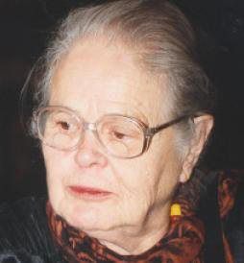

Démarche
Analyse des ressources et des compétences
Ressources tangibles
Ressources intangibles Re
Compétences
Ressources stratégiques
Compétences distinctives (clés)
Edith Penrose
Jay Barney

Slide 6


Activité 1

Slide 7








Les régles du jeu :
Répartissez vous en équipes de 5 à 6 étudiants
T.A.F:
Nommez un rapporteur par équipe pour répondre .
Vous disposez
de 15 minutes
Lisez le cas et répondez aux questions

Slide 8

Ressources: moyens qu’une entreprise emploie pour développer, fabriquer et livrer des produits à ses clients
Ressources stratégiques : Procurent une force particulière à l’entreprise .
Compétence: capacité de l’entreprise à utiliser ses ressources (les mobiliser) pour atteindre un objectif donné
Compétence clé (distinctive, fondamentale) : capacité de l’entreprise à déployer et à combiner des ressources de façon organisée créant un avantage concurrentiel. Elle est difficile à obtenir et à imiter.
Jay Barney

Slide 9
Capacité stratégique
Compétences
Ressources
Capacité stratégique
L’ensemble des compétences et des ressources qui permet à l’entreprise de survivre, de perdurer et de prospérer.
Jay Barney

Slide 10
Modèle VRIN
Valeur
Rareté
Inimitabilité
Non
Substituabilité
Capacité minimale:
Parité concurrentielle
Capacité intermédiaire:
Avantage concurrentiel temporaire et à portée réduite
Capacité stratégique: avantage concurrentiel durable
Jay Barney

Slide 11
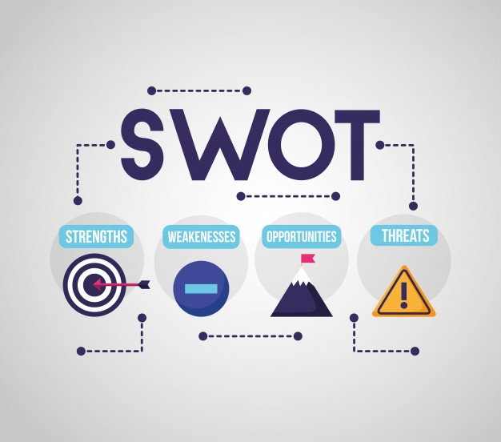
SWOT
La matrice SWOT est un outil d'analyse stratégique qui combine l'étude des forces et des faiblesses issues du diagnostic interne de l’entreprise avec celle des opportunités et des menaces de son environnement externe afin d'aider à la prise de décision entre plusieurs solutions possibles.

Slide 12
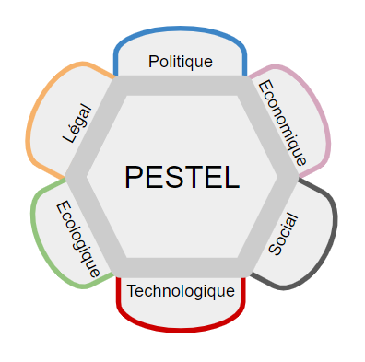
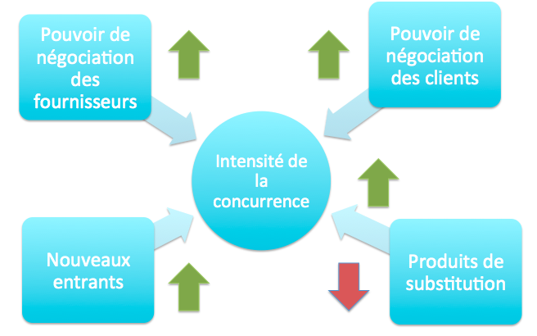
Forces
Faiblesses
Diagnostic interne (analyse de la capacité d’une firme à répondre au conditions externes)
Ressources compétences
Opportunité
Menace
.
.
Diagnostic externe (analyse de l’environnement – industrie)

Slide 13

Activité 2

